Slide 1

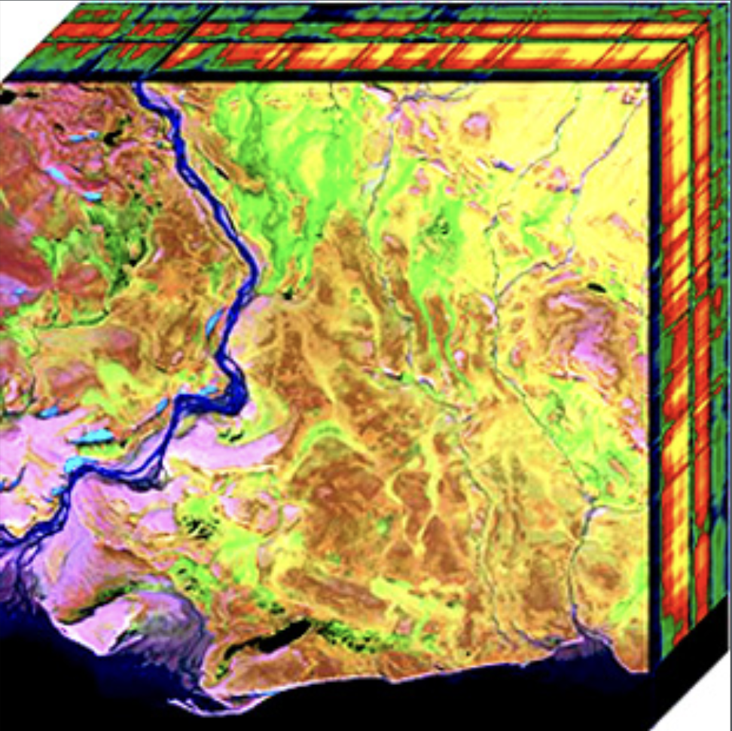
ניתוח תצלומי אוויר היפרספקטרליים
מצגת הפרויקט
פרויקט מס׳ 2956
מבצעים:
אריה רוזנטל 209400753
אור מזרחי 208850008
מנחה:
מר חן כהן – אוניברסיטת ת׳׳א
מקום ביצוע הפרויקט:
מעבדת האופטיקה של ד׳׳ר דוד מנדלוביץ

Slide 2
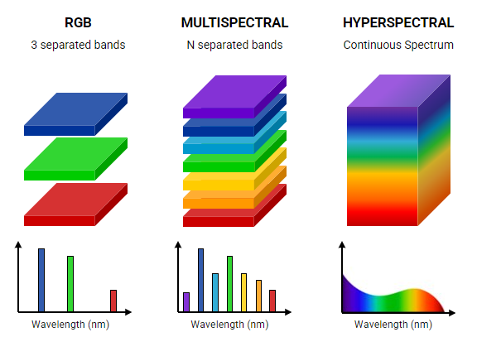
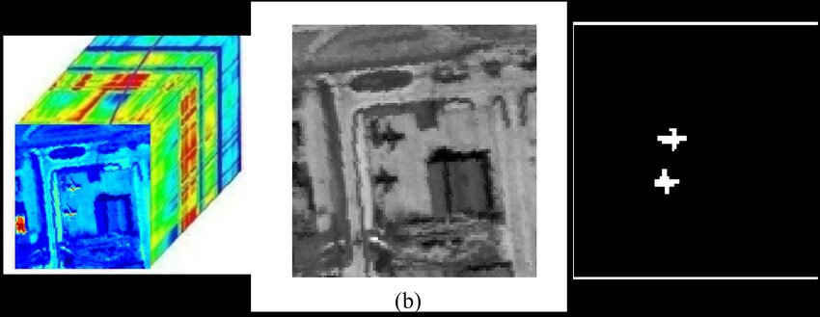
ניתוח תצלומי אוויר היפרספקטרליים
נושא הפרויקט – תקציר/מבוא
תמונה היפרספקטראלית היא תמונה רבת ערוצים, אשר טומנת בתוכה מידע רב.
תמונות RGB רגילות, בעלות 3 ערוצי צבע לכל פיקסל וכן טווח אורכי הגל בתמונה נמתחים על פני האור הנראה (380nm-750nm). לעומת זאת, תמונות היפרספקטראליות מכילות עשרות ועד מאות ערוצי צבע, אשר יכולים להמתח מעבר לתחום האור הנראה, מעל 750nm (אינפרה אדום קרובNIR - ) ומתחת ל380nm (אולטרה סגול, UV).
ישנם כמה שימושים בולטים לצילום היפרספקטרלי, נציג כמה מהם:
מחקר חלל ואסטרונומיה 1. חקר פני השטח של כוכבי לכת – שימוש במידע ספקטרלי לזיהוי מינרלים וחומרים 2. מעקב אחרי שינויי אקלים – ניתוח קרחונים, מדבריות ויערות מהחלל
גורמים בטחוניים: 1. זיהוי חומרי נפץ, ניתן לגלות חומרים וגורמים מסוכנים מרחוק 2. ייצור מודיעין חזותי, יצירה של מפות מדויקות לצורכי מודיעין

Slide 3
ניתוח תצלומי אוויר היפרספקטרליים
מוטיבציה ומטרות
האלגוריתמים המובילים כיום לזיהוי מטרות בתמונות היפרספקטרליות מתמודדים עם אתגרים משמעותיים.
שיטות קיימות, כמו אלו המבוססות על הערכות סטטיסטיות של מטריצות קוואריאנס מסדר שני, לעיתים קרובות אינן מספקות תוצאות מספיק מדויקות. הסיבה לשימוש בשיטת מטריצת הקוואריאנס ההופכית היא מכיוון שהמטריצה היא קעורה, בכך היא מאפשרת לאלגוריתמים של למידה עמוקה להגיע למינימום הגלובלי של הפונקציה, כלומר להגיע לביצועים מירביים
פרויקט זה הוקם מתוך הצורך להתגבר על מגבלות אלו בעזרת שילוב מסגרות למידת מכונה מתקדמות, ובפרט רשתות נוירונים עמוקות, כדי לשפר את דיוק ואמינות תוצאות הזיהוי.
שיתוף הפעולה שהתבצע עם צוותים צבאיים וחוקרים אקדמיים מדגיש את החשיבות המעשית והיישומית של המחקר.
מטרת העל של פרויקט זה היא לשפר את ביצועי האלגוריתמים הקיימים לזיהוי מטרות בתמונות היפרספקטרליות. באופן ספציפי, הפרויקט מתמקד בפיתוח אלגוריתם חזק המאפשר זיהוי מדויק של מטרות נראות ובלתי נראות בתמונות היפרספקטרליות, תוך מתן ציון מספרי להערכת מידת הדיוק של הזיהוי, במטרה שיעלה על תוצאות השיא של השיטות הקיימות.

Slide 4
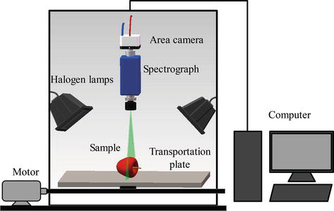
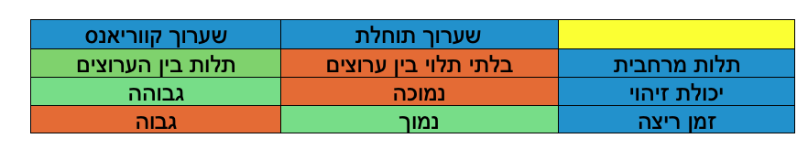
ניתוח תצלומי אוויר היפרספקטרליים
שיטות ומימוש
הגישה שנבחרה בפרויקט מתבססת על טכניקות מסורתיות בשילוב עם שיטות למידת מכונה חדשניות. תהליך העבודה כולל:
שימוש במצלמה המצלמת בטווח ספקטרום היפרספקטרלי, ומצלמת במגוון תאורות ורקעים את המטרה אותה נרצה לאתר לאחר מכן בצילומים. נקרא לערך המטרה בתמונה ״חתימת המטרה״
לאחר מכן, נשתמש בתמונות היפרספקטרליות סינטטיות אשר יצרנו במעבדה או כאלו שהורדנו מהאינטרנט. אפשרות נוספת היא לצלם את השטח בלי חתימת המטרה בתוכו. בשלב זה נשתול את חתימת המטרה בתמונה זאת
נשתמש בשיטה קלאסית שחוקרים בימים אלו בתחום הצילום ההיפרספקטרלי והוא השימוש בסטטיסטיקה מסדר שני של התמונה, ספציפית בשערוך מטריצות קווריאנס הופכיות. שיטה סטטיסטית נוספת אך בעלת תוצאות פחות מיטיבות היא שערוך התוחלת של התמונה ההיפרספקטרלית

Slide 5
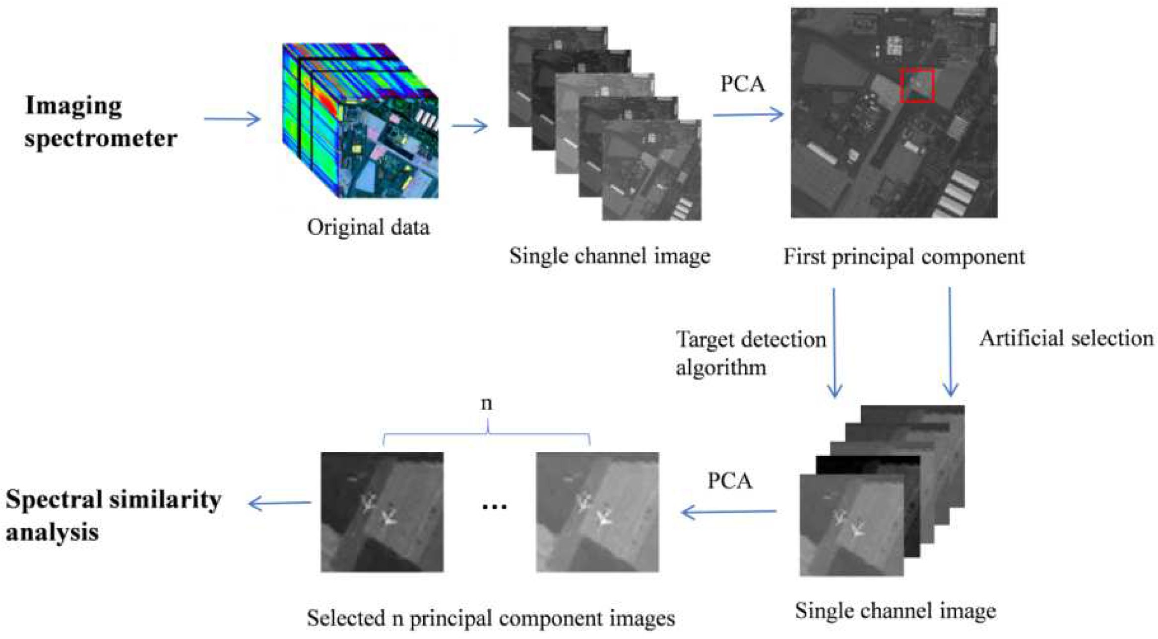
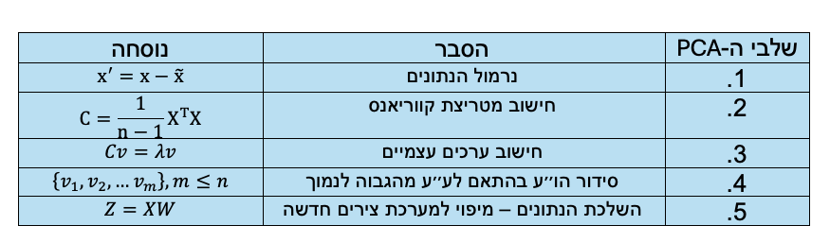
ניתוח תצלומי אוויר היפרספקטרליים
שיטות ומימוש - המשך
בעת אימון המודל, נהוג להשתמש בשיטות להורדת הערוצים ה״רועשים״ וה״מיותרים״ שכן לא כל הערוצים בתמונה ההיפרספקטרלית הם אכן אפקטיביים. שיטה קלאסית לשימוש במקרה זה היא PCA – שיטה אשר מוצאת את הערוצים שהכי תורמים לקווריאנס ו״משליכה״ ערוצים אשר פחות תורמים סטטיסטית
לאחר מכן, נכניס את התמונה ההיפרספקטרלית עם חתימת המטרה שבתוכה לאלגוריתם זיהוי. קיימים אלגוריתמי זיהוי רבים המתבססים על סוגי פילטור שונים. נבחר את הפילטר אשר יספק את תוצאת הזיהוי הטובה ביותר. המטרה באלגוריתם הזיהוי היא למדוד את אחוז הזיהוי הנכון (True Positive Rate - TPR) ביחס לאחוז הזיהוי השגוי (False Positive Rate - FPR) על פני ספי זיהוי שונים
לסיכום האלגוריתם נרצה להשוות את מטריצת הקווריאנס המשוערכת למקורית, זהו כלי העוזר לוודא שאיננו סטינו מדי בתהליך השערוך שלנו, ומראה את יעילות הרשת ללמוד את המערכת

Slide 6
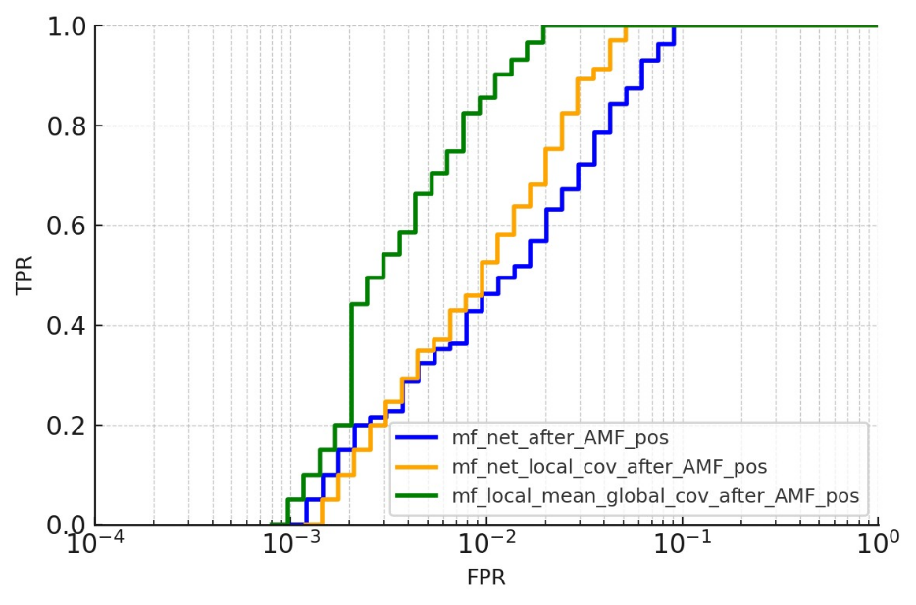

ניתוח תצלומי אוויר היפרספקטרליים
הדגמה
במסגרת הפרויקט בוצעו מספר סימולציות שנועדו לבדוק את הדיוק והיעילות של האלגוריתם המפותח בהשוואה לשיטות קיימות.
מטרה בעלת חתימה ספקטרלית ייחודית הושתלה בתמונה היפרספקטרלית. נתוני המטרה נבחרו כך שיהיו קרובים מבחינה ספקטרלית לסביבה הטבעית, במטרה לדמות אתגרי זיהוי אמיתיים.
נמדד אחוז הזיהוי הנכון (True Positive Rate - TPR) ביחס לאחוז הזיהוי השגוי (False Positive Rate - FPR) על פני ספי זיהוי שונים.
בניסוי נעשתה השוואת ביצועים מול אלגוריתמים קיימים, תוך ניתוח הגרפים של ROC (Receiver Operating Characteristic), ותוצאות של מדדי ה Log-Likelihood של כל אלגוריתם אשר מראה את איכות המודל באופן כללי, ואת הדמיון של מטריצת הקווריאנס המשוערכת ביחס למטריצת הקווריאנס האמיתית.
להלן תוצאת הגרף והציונים:

Slide 7
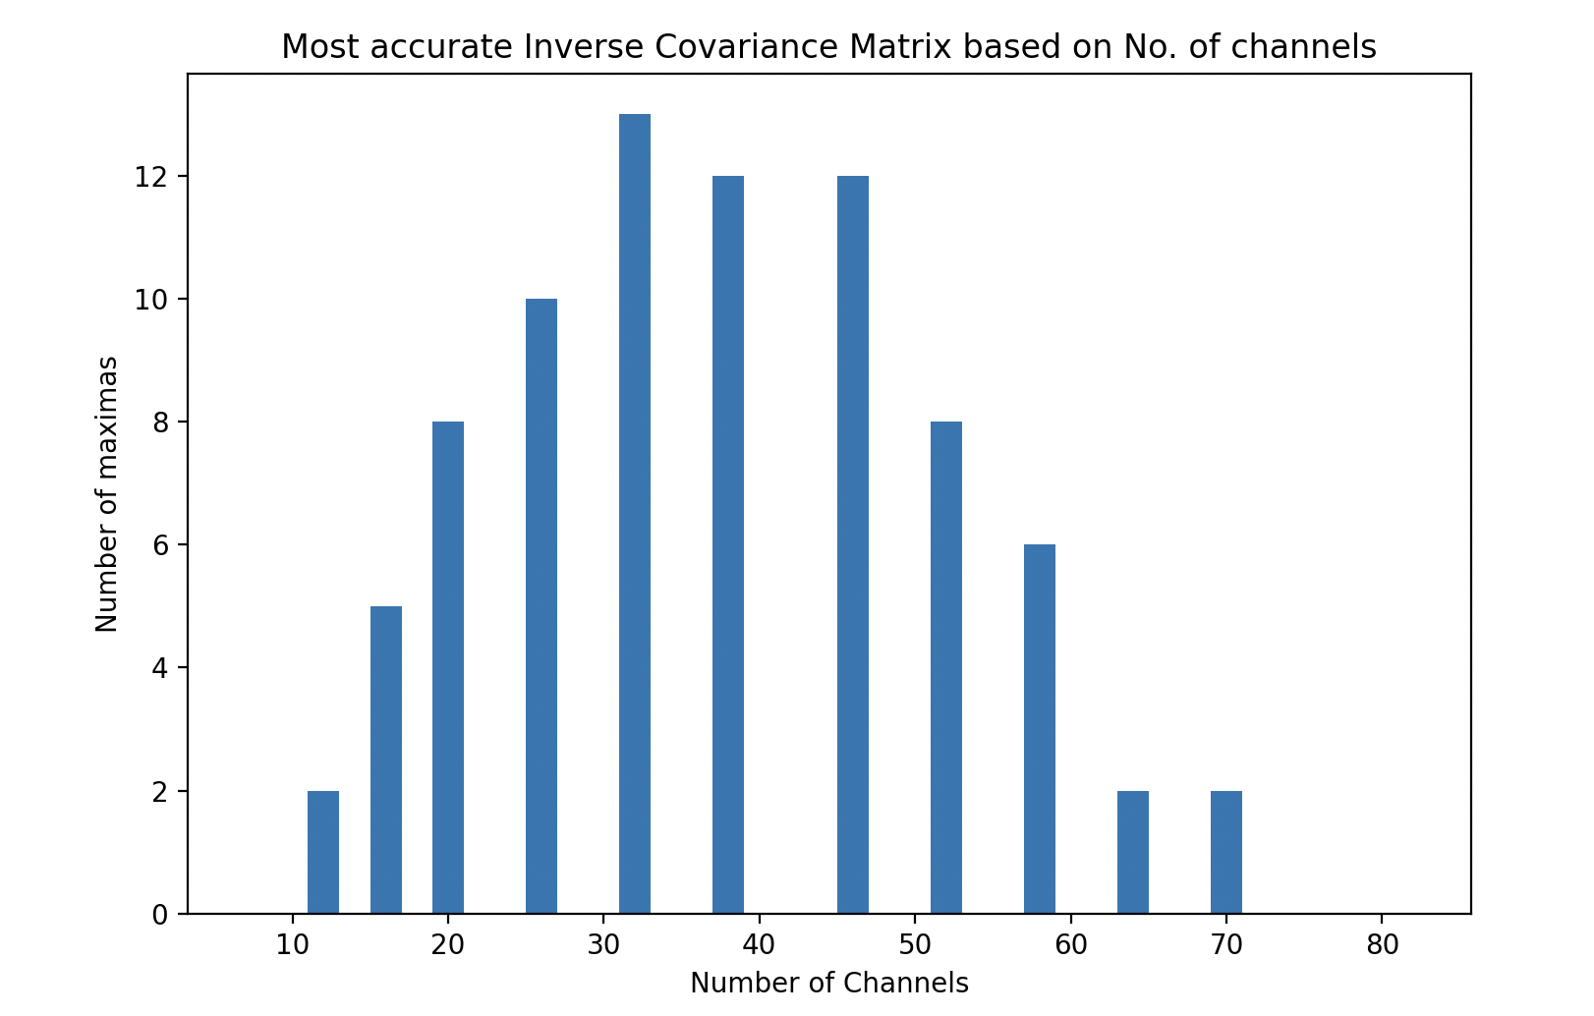
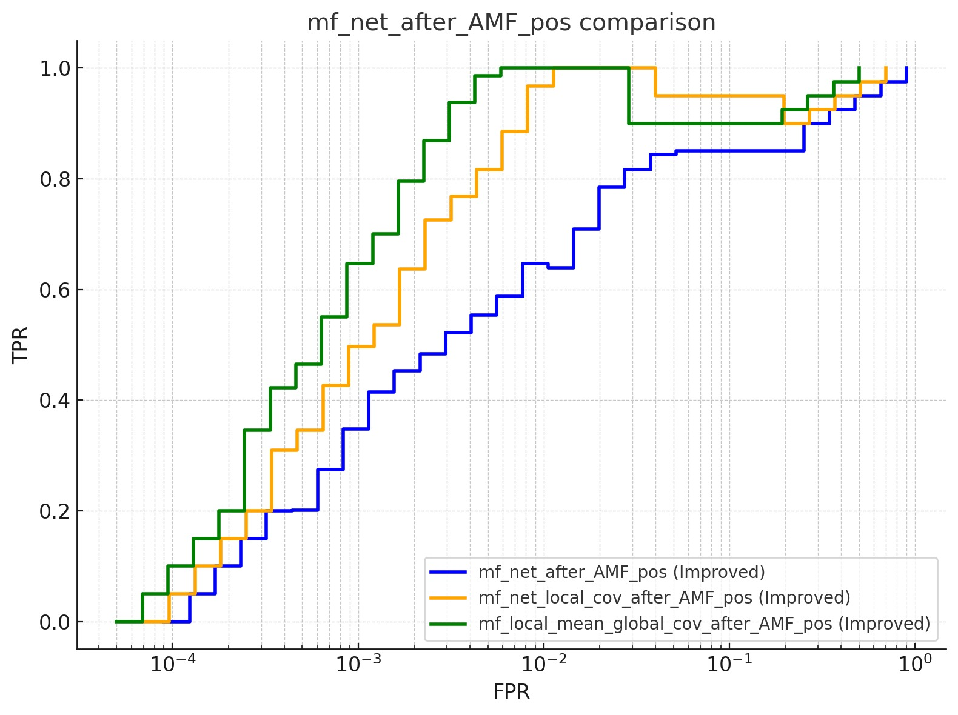

ניתוח תצלומי אוויר היפרספקטרליים
תוצאות ומסקנות
במהלך הסימולציות נמצא כי האלגוריתם שפותח מפגין ביצועים מיטביים בטווח ערוצים מסוים, אך ביצועיו יורדים משמעותית מחוץ לטווח זה. בפרט, בדאטאסט שלנו, אשר מכיל תמונות בעלות 81 ערוצי צבע, התגלה כי בחירת ערוצים בקפיצות קבועות, בטווח של 16 עד 64 ערוצים מתקבלים ביצועים משופרים של שערוך מטריצת קווריאנס עם רמת שגיאה נמוכה. אזי, נוכל לחסוך בערוצים ובכך לחסוך בעלויות של חישוביות ושל מחיר המצלמה המורכבת
תוצאה זו מובילה למסקנה מעניינת: ישנו טווח ערוצים מסוים שבו האלגוריתם מצליח לבצע שיערוך משופר, אך בטווח ההיפרספקטרלי הרחב הביצועים אינם משיגים את אותה רמת דיוק. ממצא זה מצביע על צורך במחקר נוסף להבנת המגבלות הקיימות בטווח ההיפרספקטרלי ואיתור דרכים לשפר את ביצועי האלגוריתם בסביבה זו
בגרפים המצורפים נוכל לראות את רמת הדיוק המרבית על הדאטאסט שלנו, כתלות בכמות הערוצים המשומשים בפועל. וכן את הגרף והציון המתקבל כאשר נבחר את כמות הערוצים המספקת:

Slide 8
ניתוח תצלומי אוויר היפרספקטרליים
הצעות להמשך
לאחר שראינו כי עבור הדאטאסט שלנו, הורדת ערוצים שיפרה את תוצאות הגרפים המבוססים על אלגוריתם הדטקציה ואת הדיוק של שערוך מטריצות הקווריאנס ההופכיות, יהיה מעניין לקבל הכללה בנוגע לשיטות המיטביות לזיהוי כמה שיותר מדויק של מטרה בתמונה היפרספקטרלית, שכן אין שיטה אחת רווחת אשר מוגדת כטובה ביותר.
בפרויקט שלנו, ראינו כי עבור הדאטאסט, עם מעט ממחצית סך הערוצים מתקבלות התוצאות הטובות ביותר. מסקרן לדעת האם ניתן להכליל את הפתרון שאנחנו הצגנו בפרויקט הנ׳׳ל לכל שימוש של צילום היפרספקטרלי לצורך זיהוי מטרות. האם קיים אחוז ערוצים מסויים מסך הערוצים כך שבכמות ערוצים זאת, הזיהוי והשערוך בבעיה יהיו אופטימליים.
בתהליך הורדת הערוצים, התבצעה שיטה של קפיצה קבועה בין הערוצים. הצעה מעניינת להמשך יכולה להיות שינוי של הקפיצה הקבועה לקפיצה עם חוקיות מסויימת או דגש על טווח ערוצים מסויימים

Slide 9
ניתוח תצלומי אוויר היפרספקטרליים
תיעוד הפרויקט
כחלק מתיעוד הפרויקט, העלנו לGitHub את הקוד שלנו, בשפת פייתון, הנקרא final_project.py.
בGitHub מופיע קובץ שנקרא target.npy שהוא חתימת המטרה אותו אנו שותלים בתוך התמונות ההיפרספקטרליות, ועליו עושים מניפולציה כדי לבדוק פרמטרים הקשורים לסוג המטרה ואופיה.
לטובת הורדת הקבצים העיקריים איתם עבדנו, יש ללחוץ על הלינק בקובץ הREADME שכן תמונות היפרספקטרליות מכילות מידע רב, וGitHub אינו יכול לטעון תמונות כה כבדות.
לכניסה לGitHub של הפרויקט, ניתן להכנס בלינק כאן

